Slide 1

인스타그램
크롤링

Slide 2
Crawl
목차
전처리
워드클라우드

Slide 3
Crawl작업순서
인스타그램 태그 url접속
2. 접속url 첫번째 사진 클릭
3. 클릭한 현재url 알기
4. 현재 url의 <title>가져오기
5. 가져온 <title> 파일로 저장
6. 다음 사진 넘어가기
7. 2번으로 넘어가기

Slide 4
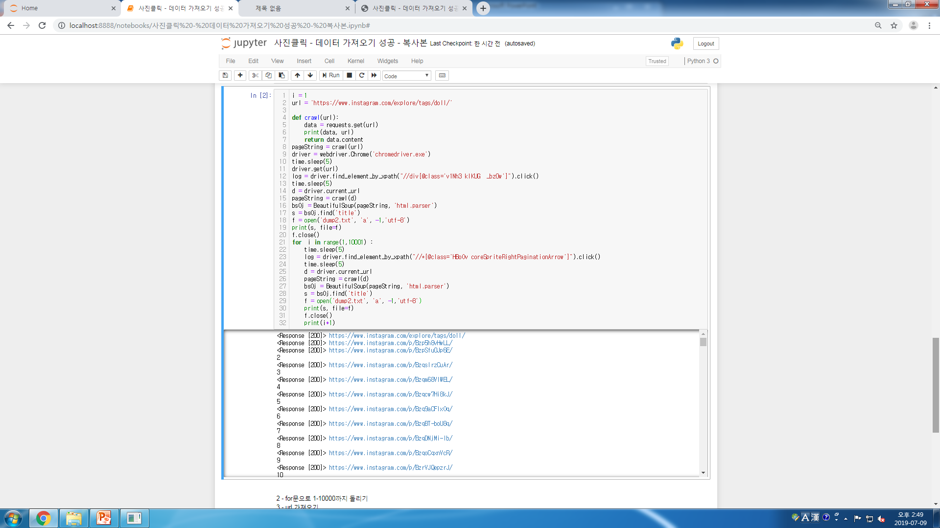
2 – crawl하고 싶은 url 가져오기 3 - 4 ~7 - 유투브로 가지고 온 코드
) 8 - 현재url, crawl하기 9 - 크롬드라이버로 url을 가져와서 에러를 막는다 ( 난 사람이야!,속임수) 10 - 잠시 쉬는 시간 11 - 12 – 첫번째 사진 클릭 13 - 잠시 쉬는 시간 14 – 현재 url가져오기 15 - 현재 url crawl하기 16 – 17을 진행하기 위한 코드 17 – title찾기 18 – txt파일에 저장 19 - 마지막저장 20 – 파일 닫기 : 안 닫으면 저장이 안됨

Slide 5
21. For문 돌리기 1~10000까지
22. 잠시 쉬는 시간
23. 사진 옆으로 넘기기
24. 잠시 쉬는 시간
25. 현재url가져오기
26. 현재url, crawl하기
27.
28. 현재 url에 <title>가져오기
29. 가지고 온 txt파일에 저장하기
30. txt파일저장
31. Txt저장파일 종료
32. 다음으로 올라가기

Slide 6
전처리 작업순서
<title>
@jelly_blythe on Instagram: “#dollartistry#doll#dolls#art#blythedress#blythe #blythedoll #blytheoutfit #blythestagram #blytheclothes #blythecustom#customblythe…”
</title>
이런식으로 있는 전체 파일의
<title>
@jelly_blythe on Instagram:
이 부분만 지워보자

Slide 7
전처리는
더 열심히
공부하겠습니다..

Slide 8
워드클라우드 작업순서
1 – Import 하기
2 – 정규식으로 지우기
3 – 인스타그램 사진가지고 와서 그 사진에 있는 컬러로 클라우드 만들기

Slide 9
Import 함수
import feedparser
from collections import Counter
import matplotlib.pyplot as plt
from wordcloud import WordCloud
import matplotlib.pyplot as plt
%matplotlib inline
from wordcloud import WordCloud
from wordcloud import WordCloud, STOPWORDS
from PIL import Image
import numpy as np
from wordcloud import ImageColorGenerator
Import re

Slide 10
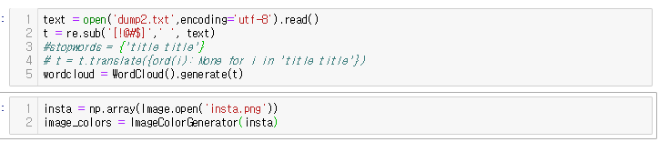
1 – 저장한 txt파일 불러오기
2 – 정규식으로 제거하기
3 – stopword 변수안에 지우고 싶은 data저장하기
4 – 구글링으로 가지고 온 해석 불가 코드 ;
사용하면 data가 더 지저분해진다
5 – 워드클라우드에 data넣기
1 – instagram이미지 파일을 가져오기
2 – 이미지파일에 컬러를 빼오기

Slide 11
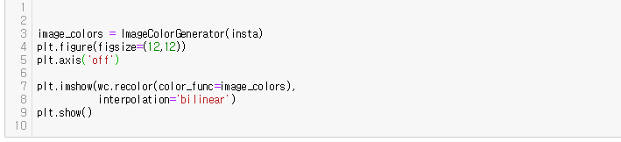
3 – 중복
4 – plt 픽셀사이즈 결정하기
5 – 축 안보이게 하기
6 –
7 – plt 로 전체적인 틀 설정하기
8 –
9 – 보여줘

Slide 12
